Slide 1
麦洛克菲移动安全培训
第四课
麦洛克菲
www.mallocfree.com
王 勇

Slide 2
提纲
Android进程注入技术
权限管理介绍
手机ROOT基础知识
一个内核漏洞实例

Slide 3
Android进程注入技术

Slide 4
进程注入
Android平台的进程注入和linux平台的注入技术类似，采用ptrace机制来实现
ptrace
  在执行系统调用之前，内核会先检查当前进程是否处于被“跟踪”(traced)的状态。如果是的话，内核暂停当前进程并将控制权交给跟踪进程，使跟踪进程得以察看或者修改被跟踪进程的寄存器

Slide 5
注入函数ptrace
ptrace()是一个系统调用,它允许一个进程控制另外一个进程的执行.不仅如此,我们还可以借助于ptrace修改某个进程的空间(内存或寄存器),任何传递给一个进程(即被跟踪进程)的信号(除了会直接杀死进程的SIGKILL信号)都会使得这个进程进入暂停状态,这时系统通过wait()通 知跟踪进程,这样,跟踪进程就可以修改被跟踪进程的行为了.
如果跟踪进程在被跟踪进程的内存中设置了相关的事件标志位,那么运行中被跟踪进程也可能因为特殊的事件而暂停.跟踪结束后,跟踪进程甚至可以通过设置被跟踪进程的退出码(exit code)来杀死它,当然也可以让它继续运行.

Slide 6
ptrace 函数
#include <sys/types.h>
#include <sys/ptrace.h>
int ptrace(int request, pid_t pid, caddr_t addr, int data);
我们可以看到,ptrace有4个参数,其中,request决定ptrace做什么,pid是被跟踪进程的ID,data存储从进程空间偏移量为addr的地方开始将被读取/写入的数据.
request:
PT_ATTACH: attach 进程
PT_DETACH： detach 进程
PTRACE_SINGLESTEP: 单步
PTRACE_SYSCALL, PTRACE_CONT: 继续
PTRACE_POKETEXT, PTRACE_POKEDATA, PTRACE_POKEUSER: 读数据
PTRACE_PEEKTEXT, PTRACE_PEEKDATA, PTRACE_PEEKUSER:写数据
PTRACE_GETREGS： 得到寄存器

Slide 7
ptrace 函数
PTRACE_SINGLESTEP：单步
  Does the same as PTRACE_SYSCALL except that the child is stopped after every instruction.
PTRACE_SYSCALL, PTRACE_CONT：继续
  Both these wakes up the stopped process. PTRACE_SYSCALL makes the child to stop after the next system call. PTRACE_CONT just allows the child to continue

Slide 8
注入流程
进程注入的整体流程
  0.保存现场
  1.查找目标进程的mmap函数
  2.在目标进程中调用mmap分配内存
  3.查找目标进程dlopen、dlsym函数地址
  4.往目标进程中写入shellcode，填充data
  5.执行shellcode，调用hook入口
  6.恢复现场，Deattach进程，完成注入

Slide 9
注入代码分析
也有利用SO的init(init_array)实现注入，基本思路一致，只是在hook入口函数调用不同，有兴趣同学可以课后分析分析：
  http://blog.csdn.net/l173864930/article/details/38456313

Slide 10
权限管理

Slide 11
权限管理
权限管理
  所谓权限管理，即通过接管android 应用层服务，在程序请求服务功能时，根据用户设置的权限和程序本身的权限进行权限检查。

Slide 12
Binder
在Android系统中，每一个应用程序都是由一些Activity(活动)和Service组成的，这些Activity和Service有可能运行在同一个进程中，也有可能运行在不同的进程中。不在同一个进程的Activity或者Service通信依靠binder。
在Android系统的Binder机制中，由一系统组件组成，分别是Client、Server、Service Manager和Binder驱动程序，其中Client、Server和Service Manager运行在用户空间，Binder驱动程序运行内核空间。Binder就是一种把这四个组件粘合在一起的粘结剂了，其中，核心组件便是Binder驱动程序了，Service Manager提供了辅助管理的功能，Client和Server正是在Binder驱动和Service Manager提供的基础设施上，进行Client-Server之间的通信。

Slide 13
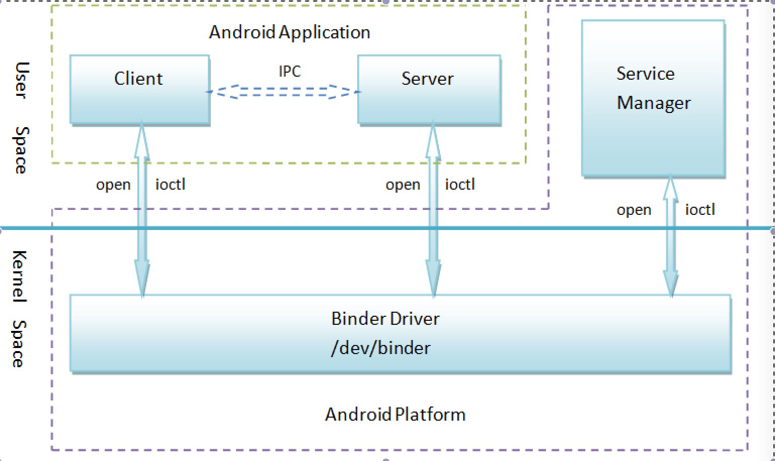
Binder 架构

Slide 14
替换服务
Android 有各种服务，实现电话，短信，位置信息等功能，服务管理由servicemanager来完成。
要实现对程序的权限控制，主要就是对各种服务的的控制，实现服务的控制我们最一般的想法就是把服务hook 或者替换掉

Slide 15
服务替换
替换一个服务需要几个步骤
1.inject
2.hook
3.subvert service handle：替换handle
4.Service：写出替换后得服务
5.Communications：注入后的程序和注入前的程序的交互，或者与ui的交互，就是c与java 的交互

Slide 16
subvert service handle
可以有三种情况
1.客户端transact 替换 java 程序
2.服务端OnTransact 替换 system_server 程序
3.servicemanage 替换

Slide 17
服务替换
接管服务对服务进行替换
1.android 系统基于服务集中式管理，服务管理程序中维护了<服务句柄，服务名字>对，通过替换服务句柄来替换服务
可以有三处地方替换：
a.服务和内核通讯处，ioctl 里面有服务的句柄，可以hook ioctl 解析通讯协议替换
b.在服务端实现里找到具体的结构
c.在客户端请求处。
第一种方法比较繁琐，需要解析大量数据结构；前两种方法要注入system_server，后一种方法要注入所有的android app，最后一种方法比前两种更接近上层，最先拦截到

Slide 18
服务替换
参考链接
  http://blog.csdn.net/l173864930/article/details/38468433

Slide 19
手机ROOT基础知识

Slide 20
何为ROOT
日常所说的手机ROOT，即通过某种方式使得手机能够获取ROOT权限。
Linux 用户分为user普通用户和root超级用户，相当于windows 的一般用户和administrator用户，但是linux的这个root用户，比windows 的administrator用户权限大，在android 上的用户权限循序为：user->system->root ,而在windows上的用户权限循序是：user->administrator->system
从user 切换到->root用户一般通过su程序实现。User 用户一般登录后会出现$符号，Root 用户一般为#

Slide 21
ROOT方式
现阶段，通常获取ROOT权限有两种比较常用的方法
  1、通过exploit已知的系统漏洞，获取临时ROOT权限。再通过挂载分区安装supersu等，实现ROOT持久化
    如果手机存在分区锁，如HTC的S锁，重启就会丢失ROOT权限，不能持久化
  2、通过修改ROM文件，实现ROOT持久化
    如果存在签名校验，则无法刷入custom ROM

Slide 22
手机刷机
卡刷
  把刷机包放在内存卡上通过recovery刷，卡刷之前，手机必须off，刷了recovery，并有权限，才能刷机。
线刷
  就是通过刷机软件把刷机包从电脑上刷入手机。
  工具：刷机精灵，风暴刷机助手，91刷机工具
相比之下，卡刷更安全稳定，只要刷机包没错，手机电量充足就没事，而线刷就牵涉到驱动

Slide 23
ROM包构成
  不同手机的ROM包组成可能不太一致，但大体包含以下部分：(以Nexus5手机ROM包为例)
  Bootloader.img
  Boot.img
    Zimage 内核映像
    Ramdisk 内存磁盘映像
  Recovery.img
  System.img
    系统映像
  Userdata.img
    数据映像
  Cache.img
  Radio.img
    基带固件

Slide 24
基带
基带（Baseband）是手机中的一块电路，负责完成移动网络中无线信号的解调、解扰、解扩和解码工作，并将最终解码完成的数字信号传递给上层处理系统进行处理。
在我们的手机中通常由两大部分电路组成，一部分是高层处理部分，相当于我们使用的电脑；另一部分就是基带，这部分相当于我们使用的Modem，手机支持什么样的网络制式（GSM、CDMA、WCDMA、TD-SCDMA等）都是由它来决定的，就像ADSL Modem和普通窄带Modem的区别一样。
我们用手机打电话、上网、发短信等等，都是通过上层处理系统下发指令（通常是标准AT指令）给基带部分，并由基带部分处理执行，基带部分完成处理后就会在手机和无线网络间建立起一条逻辑通道，我们的话音、短信或上网数据包都是通过这个逻辑通道传送出去的。

Slide 25
boot.img
市面上绝大部分的Android手机文件系统有三个分区，分别是/、/system、/data。
  根分区(/)是打包为ramdisk.img后，再与kernel的zImage打包为boot.img
  /system分区对应system.img
  /data分区对应userdata.img
研究boot.img目的
  漏洞挖掘和利用
  修改开机动画
  修改init.rc文件刷机获取root权限
    http://blog.csdn.net/yatelanda/article/details/7969569

Slide 26
boot.img提取
研究boot.img首先要获取映像文件，主要通过以下两种方式获取：
1、从ROM包中获取
  根据不同厂商搜索ROM固件号即可
2、从手机中提取
  需要拥有ROOT权限
  不同平台的手机提取方式不同
    msm
    mtk

Slide 27
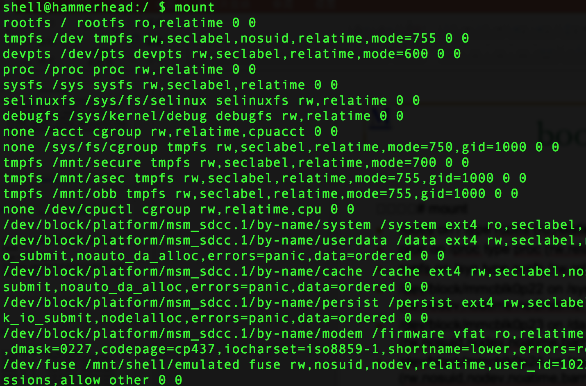
搜索boot

Slide 28
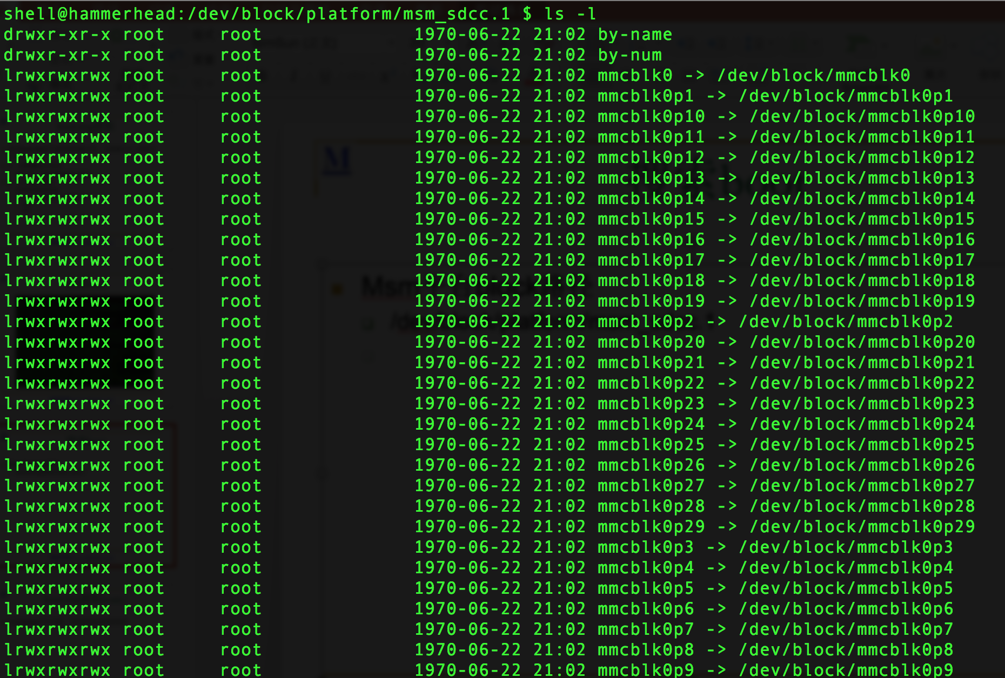
搜索boot
Msm平台block路径
  /dev/block/platform/msm_sdcc.1

Slide 29
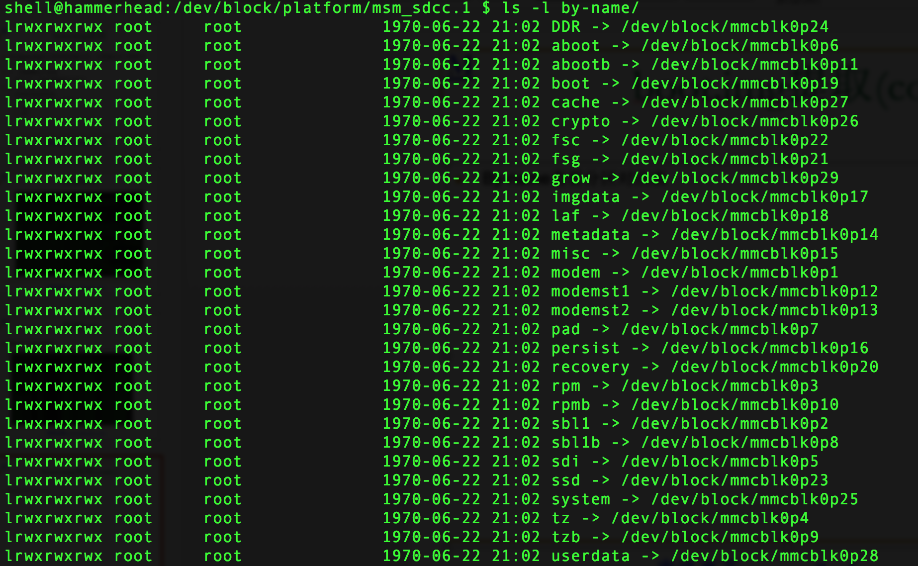
搜索boot
By-name查看分区对应表

Slide 30
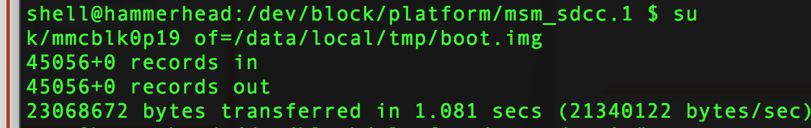
Dump boot
su
dd if=/dev/block/mmcblk0p19 of=/data/local/tmp/boot.img

Slide 31
boot.img 解包
解包步骤：
1、通过split_bootimg.pl或者aboot解包，获得boot.img-kernel
2、binwalk分析boot.img-kernel
3、dd命令从boot.img-kernel提取zImage
4、ida加载zImage

Slide 32
boot 反编译
内核符号提取
  echo 0 >/proc/sys/kernel/kptr_restric
  cat /proc/kallsyms > /data/local/tmp/syms.txt
cat /proc/kallsyms
  c0008000 T stext
  c0008000 T _sinittext
  c0008000 T _stext
使用ida 手动装载 地址为c0008000
通过脚本，利用/proc/kallsyms下的函数名字和地址重命名ida 里面的函数

Slide 33
参考链接
http://bbs.pediy.com/showthread.php?t=194803

Slide 34
漏洞提权实例
漏洞分析
任意地址读写

Slide 35
总结
本课详细分析了Android平台进程注入的原理，与之前的hook技术相结合，即可实现权限管理；简要介绍了Android平台的Binder机制，为实现权限管理打下基础；简单介绍了手机ROOT的概念和基本原理，介绍了ROM的组成以及手机boot.img的提取，以及boot.img的解包和反编译。最后，以一个漏洞实例介绍了手机ROOT的基本原理。

